Slide 1



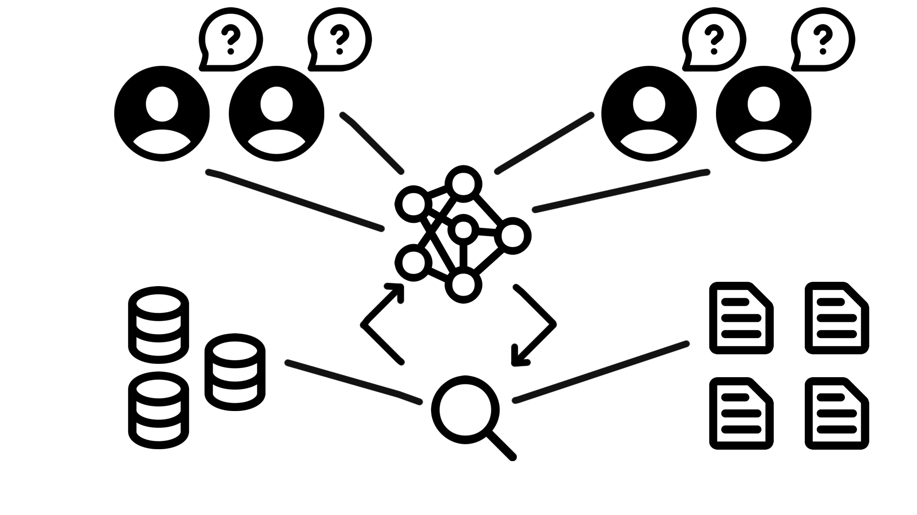


Slide 2
Целевая
аудитория
Юридические фирмы и нотариусы
Финансовые и аудиторские компании
Государственные учреждения и НИИ

Slide 3

Croma DB
База данных
РЕаЛИЗОВаННЫЕ ФОРМаТЫ
- pdf
- plaintext
- MD
- doc/docx

Slide 4
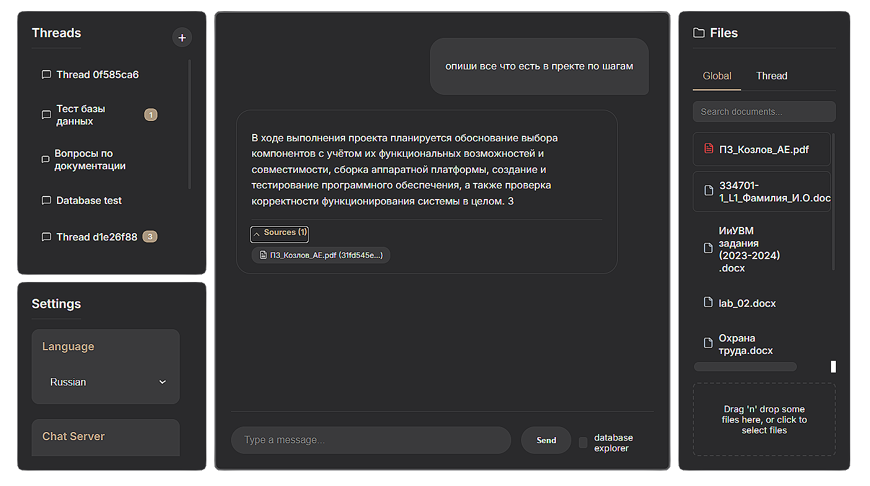
Поддерживаемые ФОРМаТЫ
- pdf
- Plaintext (any plaintext file)
- MD
- doc/docx
Croma DB
База данных

Slide 5
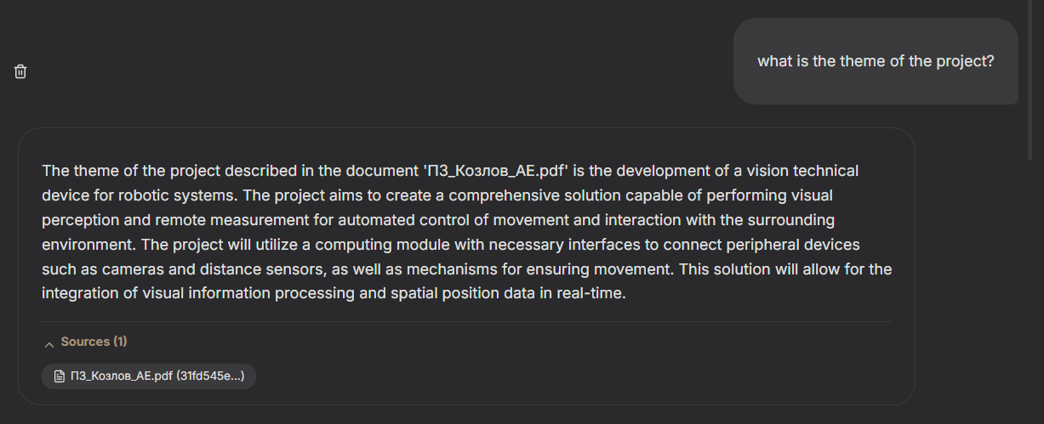
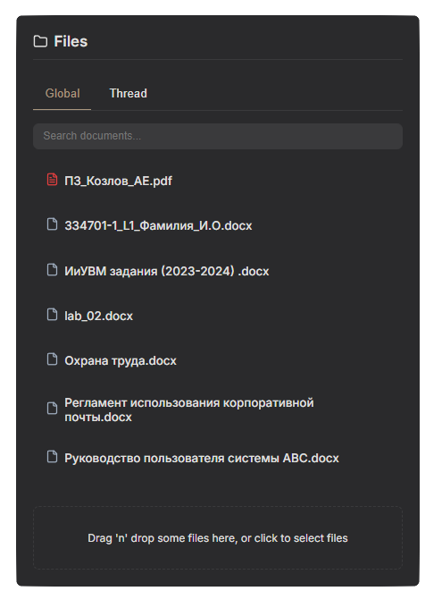
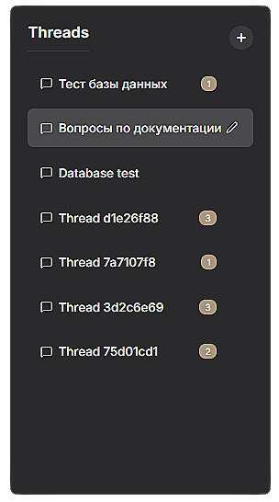
Отслеживание
Источников

Slide 6
Отслеживание
Источников

Slide 7
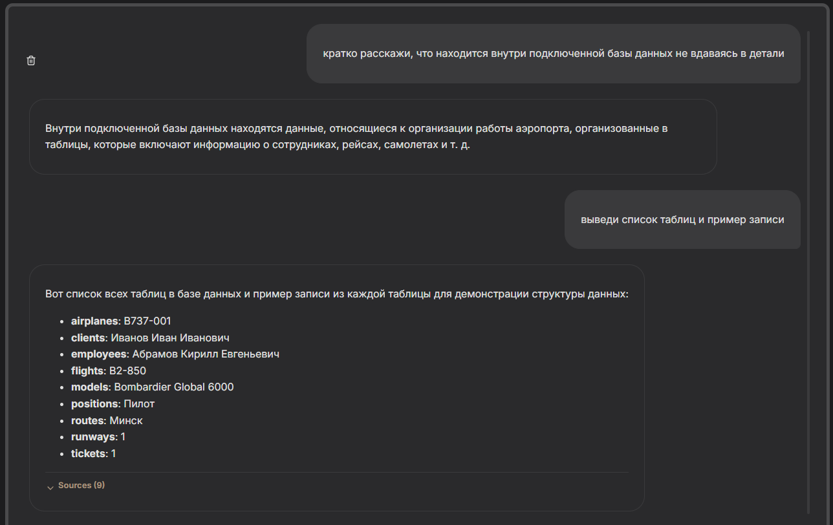
РЕаЛИЗОВаННЫЕ ФОРМаТЫ
- pdf
- plaintext
- MD
- doc/docx
Croma DB
База данных

Slide 8
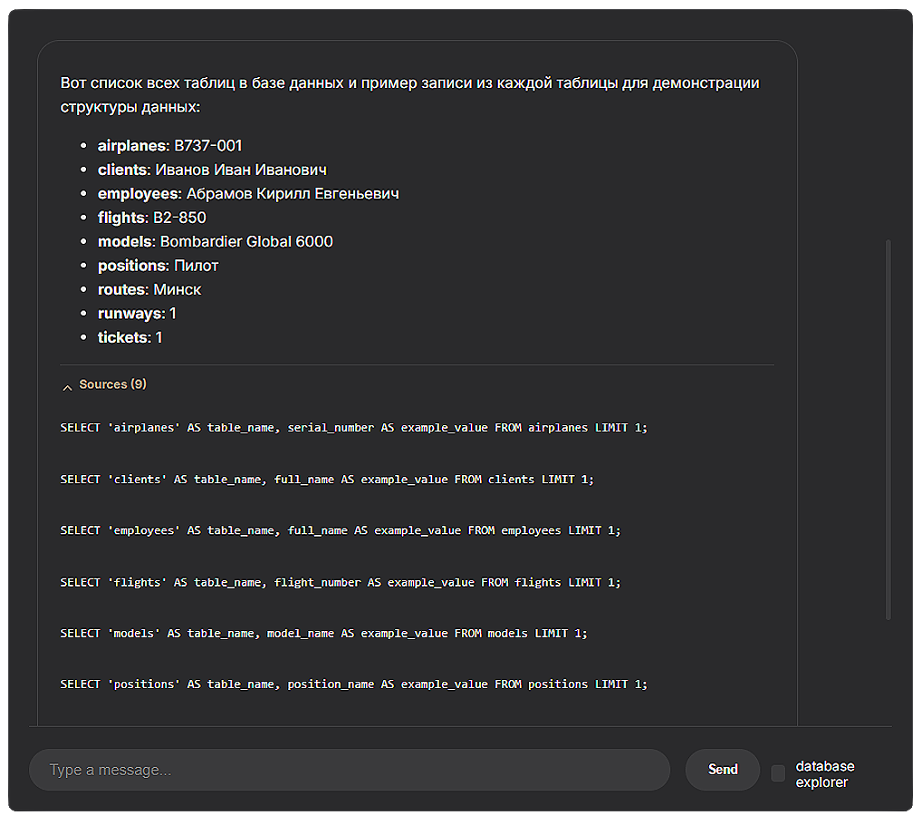
РЕаЛИЗОВаННЫЕ ФОРМаТЫ
- pdf
- plaintext
- MD
- doc/docx

Slide 9

РЕаЛИЗОВаННЫЕ ФОРМаТЫ
- pdf
- plaintext
- MD
- doc/docx

Slide 10
План
Развития проекта
Поддержка основных популярных форматов
Подключение агентных функций
Генерация FAQ по загруженному документу
Роли и права доступа

